Slide 1
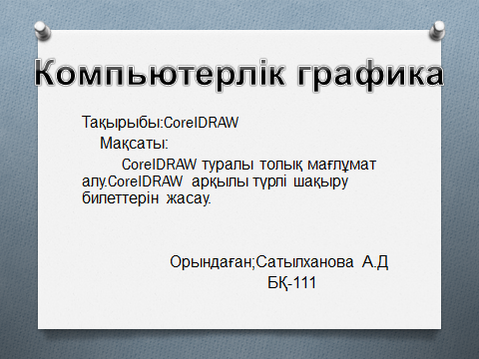

Slide 2
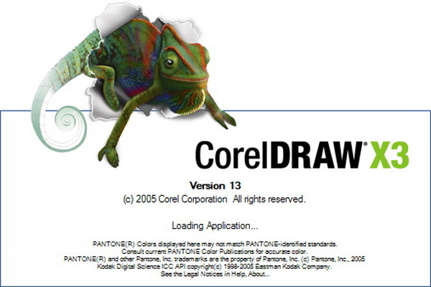

Slide 3

CorelDRAW Graphics Suite (ағыл: «CorelDRAW бағдарлама топтастығы») — CorelDRAWдың 12 пакетінен бастап — бағдарламаның ресми маркетингтік аты Corel (Оттауа, Онтарио, Канада) компаниясының графикалық редакторы. «Suite» н-се «Graphics Suite» деген сөздер қорапшада 9 нұсқадан бері қолданылғанына қарамастан, бұл нұсқаға дейін пакет жай ғана «CorelDRAW» деп аталатын. Пакеттің құрамы оның атының өзгеруіне еш қатысы жоқ.
CorelDRAW Graphics Suite растрлік графиканың редакторы - Corel PHOTO-PAINT сияқты бағдарламалар кіреді, мысалға, экраннан сурет түсіруге арналған Corel CAPTURE. Corel TRACE растрлік графикасын векторлауы 12-ші нұсқаға дейін пакет кұрамына бөлек бағдарлама ретінде кірген.

Slide 4


Slide 6
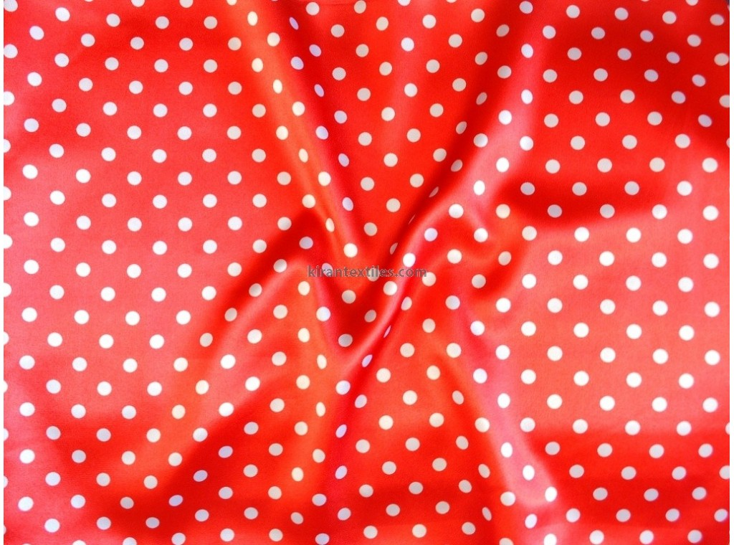

Slide 7


Slide 8

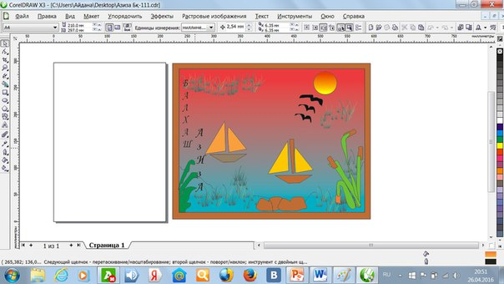

Slide 9


Slide 14


